Slide 1
第4章 形式化说明技术
4.1 概述
4.2 有穷状态机
4.3 Petri网
4.4 Z语言
4.5 小结

Slide 2
教学目标
掌握：形式化、非形式化方法的定义、优缺点
了解有穷自动机、Petri网、Z语言概念和用法

Slide 3
重点难点
重点：形式化说明与非形式化说明的比较
难点：对各种形式化说明技术的理解

Slide 4
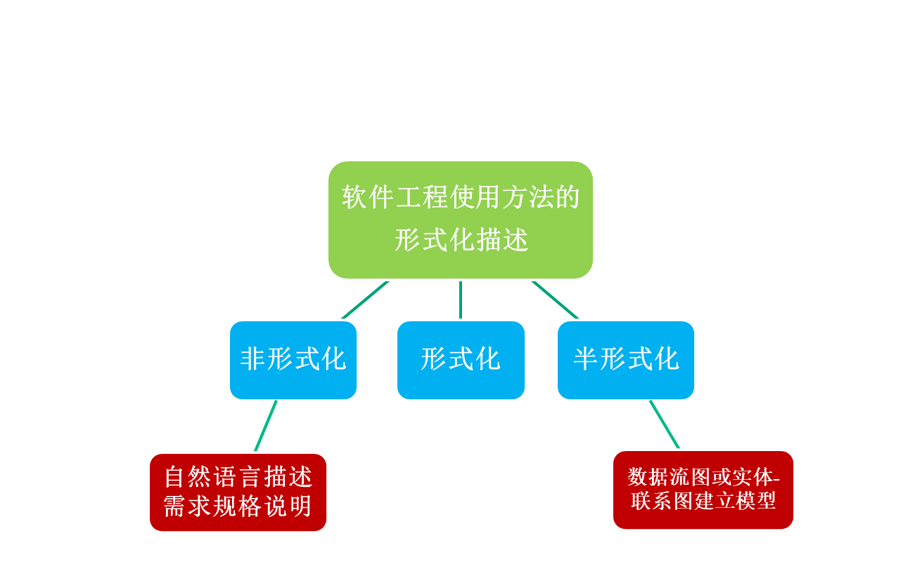
按照形式化的程度，可以把软件工程使用的方法划分成非形式化、半形式化和形式化3类。
描述系统性质的基于数学的技术

Slide 5
4.1 概述
4.1.1 非形式化方法的缺点
  矛盾：指一组相互冲突的陈述。
  二义性：指读者可以用不同方式理解的陈述。
  含糊性：笼统的陈述、没有给出任何有用的信息
  不完整性：例如缺乏对细节的描述
  抽象层次混乱：是指在非常抽象的陈述中混进了一些关于细节的低层次陈述

Slide 6
4.1.2 形式化方法的优点
基于数学的形式化方法优点有：
  能够简洁准确地描述物理现象、对象或动作的结果
  比自然语言更适于描述详细的需求，避免二义性，并能够验证，从而发现矛盾和不完整性
  可以在不同的软件工程活动之间平滑地过渡
  提供了高层确认的手段

Slide 7
4.1.3 应用形式化方法的准则
应该选用适当的表示方法
(2) 应该形式化，但不要过分形式化
(3) 应该估算成本
(4) 应该有形式化方法顾问随时提供咨询
(5) 不应该放弃传统的开发方法
(6) 应该建立详尽的文档
(7) 不应该放弃质量标准
(8) 不应该盲目依赖形式化方法
(9) 应该测试、测试再测试
(10) 应该重用

Slide 8
4.2 有穷状态机
4.2.1 概念
有穷状态机的作用是描述对象在它的生命周期内所经历状态序列，以及如何响应来自外界的事件。
  圆圈“○”或者矩形框“□”表示可得到的系统状态
  箭头“→”表示从一种状态向另一种状态的迁移

Slide 9
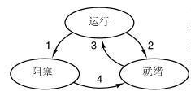
例如，当有多个申请占用CPU运行的进程时，有关CPU分配的进程的状态迁移
生成的事件=t1、t2、t3、t4
  t1——中断事件 t2——用完CPU时间
  t3——分配CPU t4——中断已处理

Slide 10
有穷状态机的优点
  状态之间的关系能够直观地捕捉到
  由于有穷状态机的单纯性，能够机械地分析许多情况，可很容易地建立分析工具

Slide 11
例子
一个保险箱上装了一个复合锁，锁有三个位置，分别标记为1、2、3，转盘可向左（L）或向右（R）转动。
这样，在任意时刻转盘都有6种可能的运动，即1L、1R、2L、2R、3L和3R。保险箱的组合密码是1L、3R、2L，转盘的任何其他运动都将引起报警。

Slide 12
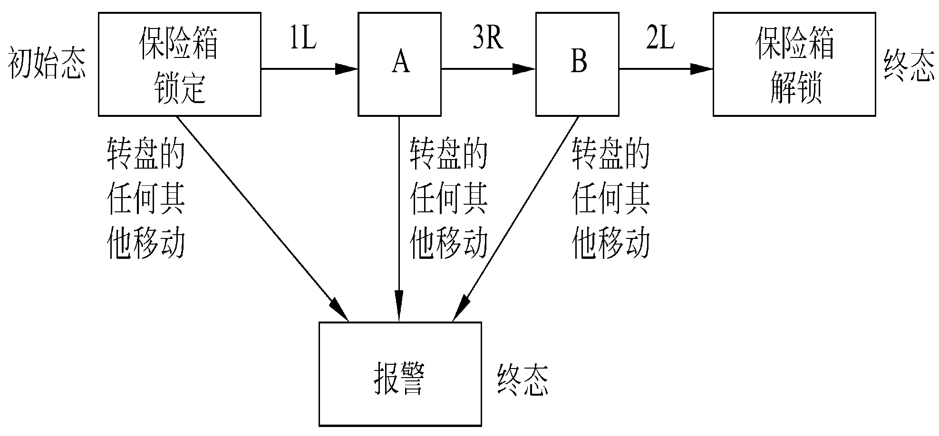

Slide 13
当前状态 次态 | 保险箱锁定 | A | B
1L | A | 报警 | 报警
1R | 报警 | 报警 | 报警
2L | 报警 | 报警 | 保险箱解锁
2R | 报警 | 报警 | 报警
3L | 报警 | 报警 | 报警
3R | 报警 | B | 报警
当前状态 次态 | 保险箱锁定 | A | B
1L | A | 报警 | 报警
1R | 报警 | 报警 | 报警
2L | 报警 | 报警 | 保险箱解锁
2R | 报警 | 报警 | 报警
3L | 报警 | 报警 | 报警
3R | 报警 | B | 报警
转盘动作

Slide 14
一个有穷状态机可以表示为一个5元组(J，K，T，S，F)，其中：
  J是一个有穷的非空状态集
  K是一个有穷的非空输入集
  T是一个从(J-F)×K到J的转换函数
  S∈J，是一个初始状态
  F⊆J，是终态集

Slide 15
一个有穷状态机包括下述5个部分：
  状态集J：｛保险箱锁定，A，B，保险箱解锁，报警｝
  输入集K：｛1L，1R，2L，2R，3L，3R｝
  转换函数T：如表所示
  初始态S：保险箱锁定
  终态集F：｛保险箱解锁，报警｝

Slide 16
有穷状态机的概念在计算机系统中应用得非常广泛。例如，每个菜单驱动的用户界面都是一个有穷状态机的实现。
一个菜单的显示和一个状态相对应，键盘输入或用鼠标选择一个图标是使系统进入其他状态的一个事件。
状态的每个转换都具有下面的形式：
当前状态〔菜单〕+事件〔所选择的项〕⇒下个状态。

Slide 17
加入谓词集P，从而把有穷状态机扩展为一个6元组，其中每个谓词都是系统全局状态Y的函数。
转换函数T：
  (J-F)×K×P⇒J
现在的转换规则形式如下：
  当前状态〔菜单〕+事件〔所选择的项〕+谓词⇒下个状态

Slide 18

4.2.2 例子
有穷状态机技术表达系统的规格说明，现在给出电梯系统的规格说明。
用自然语言描述的对电梯系统的需求。
在一幢m层的大厦中需要一套控制n部电梯的产品，要求这n部电梯按照约束条件C1，C2和C3在楼层间移动。

Slide 19
C1：每部电梯内有m个按钮，每个按钮代表一个楼层。当按下一个按钮时该按钮指示灯亮，同时电梯驶向相应的楼层，到达按钮指定的楼层时指示灯熄灭。
C2：除了大厦的最低层和最高层之外，每层楼都有两个按钮分别请求电梯上行和下行。这两个按钮之一被按下时相应的指示灯亮，当电梯到达此楼层时灯熄灭，电梯向要求的方向移动。
C3：当对电梯没有请求时，它关门并停在当前楼层。

Slide 20
这个问题中有两个按钮集。
n部电梯中的每一部都有m个按钮，一个按钮对应一个楼层。因为这m×n个按钮都在电梯中，所以称它们为电梯按钮。
每层楼有两个按钮，一个请求向上，另一个请求向下，这些按钮称为楼层按钮。

Slide 21
电梯按钮
  EB(e,f) ：按下电梯e内的按钮并请求到f层去
状态
  EBON(e,f)：电梯按钮(e,f)打开
  EBOFF(e,f)：电梯按钮(e,f)关闭
事件
  EBP(e,f)：电梯按钮(e,f)被按下
  EAF(e,f)：电梯e到达f层
谓词
  V(e,f)：电梯e停在f层

Slide 22
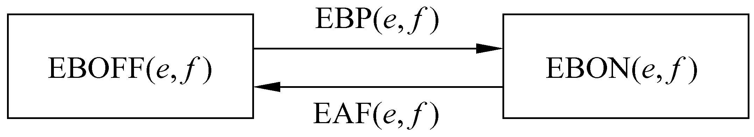
EBOFF(e,f)+EBP(e,f)+not V(e,f)⇒EBON(e,f)
EBON(e,f)+EAF(e,f)⇒EBOFF(e,f)

Slide 23
楼层按钮
  FB(d,f)：f层请求电梯向d方向运动的按钮
状态
  FBON(d,f)：楼层按钮(d,f)打开
  FBOFF(d,f)：楼层按钮(d,f)关闭
事件
  FBP(d,f)：楼层按钮(d,f)被按下
  EAF(1…n,f)：电梯1或…或n到达f层，其中1…n表示或为1或为2…或为n
谓词
  S(d,e,f)：电梯e停在f层并且移动方向由d确定为向上(d=U)或向下(d=D)或待定(d=N)

Slide 24
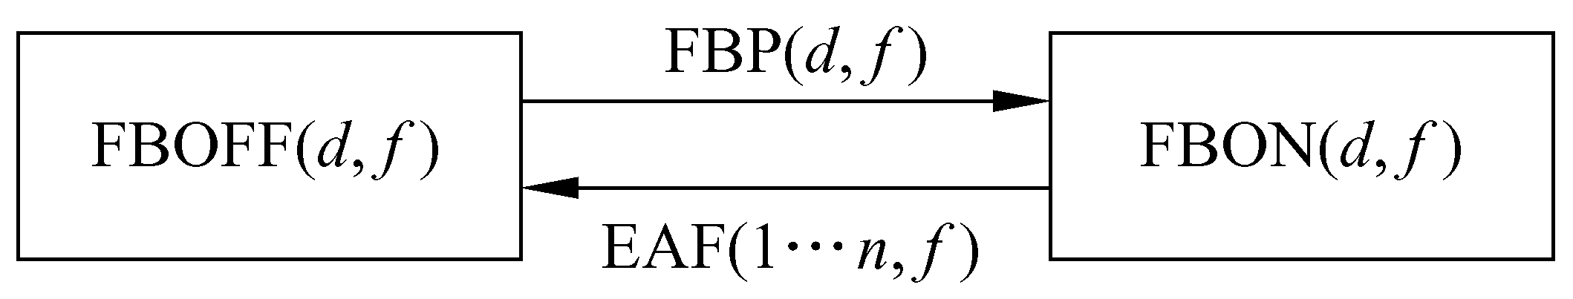
使用谓词S(d, e, f)，形式化转换规则为：
FBOFF(d, f)+FBP(d, f)+not S(d,1…n,f)⇒FBON(d,f)
FBON(d,f)+EAF(1…n,f)+S(d,1…n,f)⇒FBOFF(d,f)
其中，d=U or D

Slide 25
在讨论电梯按钮状态转换规则时定义的谓词V(e,f)，可以用谓词S(d,e,f)重新定义如下：
V(e,f)=S(U,e,f)or S(D,e,f)or S(N,e,f)

Slide 26
电梯
状态
  M(d,e,f)：电梯e正沿d方向移动，即将到达的是第f层
  S(d,e,f)：电梯e停在f层，将朝d方向移动（尚未关门）
  W(e,f)：电梯e在f层等待（已关门）
事件
  DC(e,f)：电梯e在楼层f关上门
  ST(e,f)：电梯e靠近f层时触发传感器，电梯控制器决定在当前楼层电梯是否停下
  RL：电梯按钮或楼层按钮被按下进入打开状态，登录需求

Slide 27
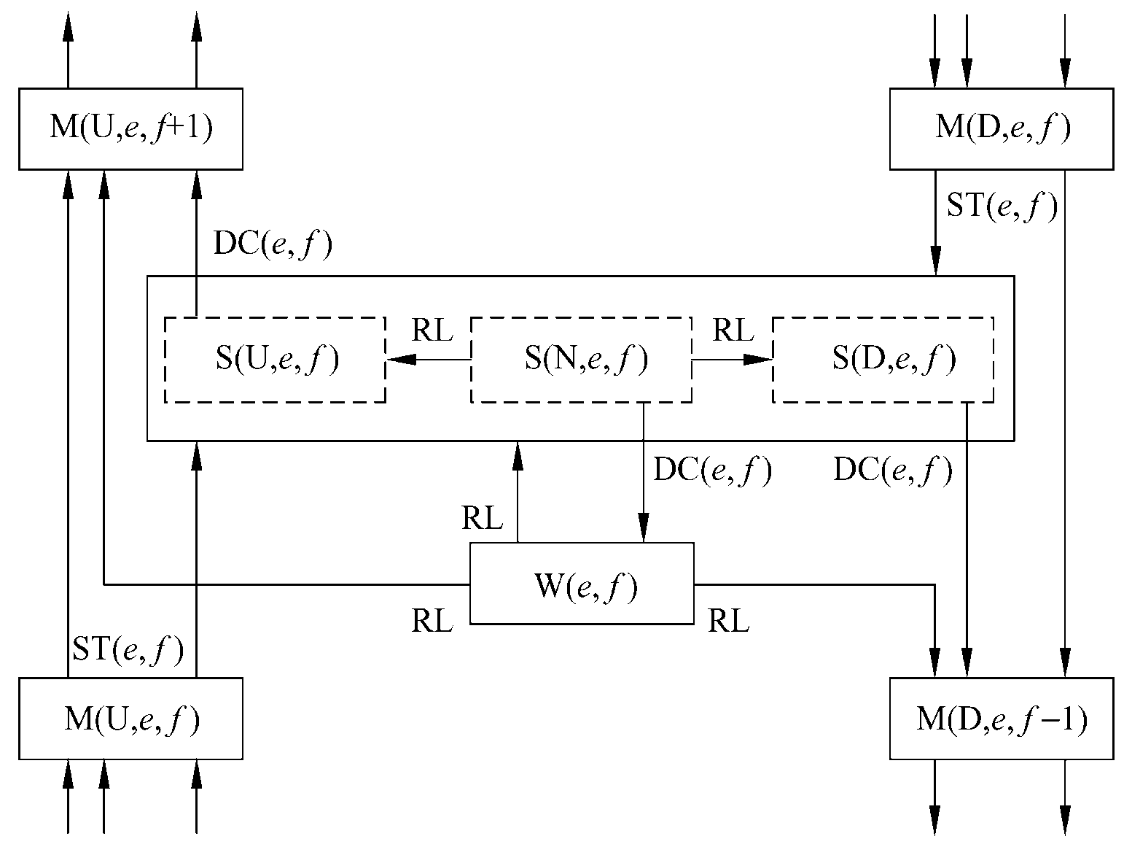
图4.4 电梯的状态转换图

Slide 28
关门之时的规则
S(U,e,f)+DC(e,f)⇒M(U,e,f+1)
S(D,e,f)+DC(e,f)⇒M(D,e,f-1)
S(N,e,f)+DC(e,f)⇒W(e,f)

Slide 29
思考
定义状态
O(e, f)：电梯e在f层开门，则如何进入这个状态
M(d, e, f)+ST(e, f)+RL⇒O(e,f)
W(e,f)+FBP(d,f’)⇒O(e,f) (f’=f)
从等待到移动，如何表示
W(e,f)+FBP(d,f’)⇒M(U,e,f+1) (f’>f)
W(e,f)+FBP(d,f’)⇒M(D,e,f-1) (f’<f)

Slide 30
4.2.3 评价
有穷状态机方法采用了一种简单的格式来描述规格说明：
  当前状态+事件+谓词⇒下个状态
优点
  易于书写、易于验证、精确、易于理解
缺点
  在开发一个大系统时三元组（即状态、事件、谓词）的数量会迅速增长
  和数据流图方法一样，形式化的有穷状态机方法也没有处理定时需求。

Slide 31
4.3 Petri网
4.3.1 概念
并发系统中遇到的一个主要问题是定时问题
  同步问题
  竞争问题
  死锁

Slide 32
Petri网是一种系统的数学和图形的描述与分析工具，用于确定系统中隐含的定时问题的一种有效技术
可以有效地描述并发活动，适合对具有并发、异步、分布、不确定性和/或随机性的信息处理系统建模，以得到系统结构和动态行为方面的信息

Slide 33
Petri网包含4种元素：
  位置P：符号为“○”，表示系统状态
  转换T：符号为“|”或“—”，表示系统事件
  输入函数I：符号为“→|”，表示对转换的输入
  输出函数O：符号为“|←”，表示有转换的输出

Slide 34
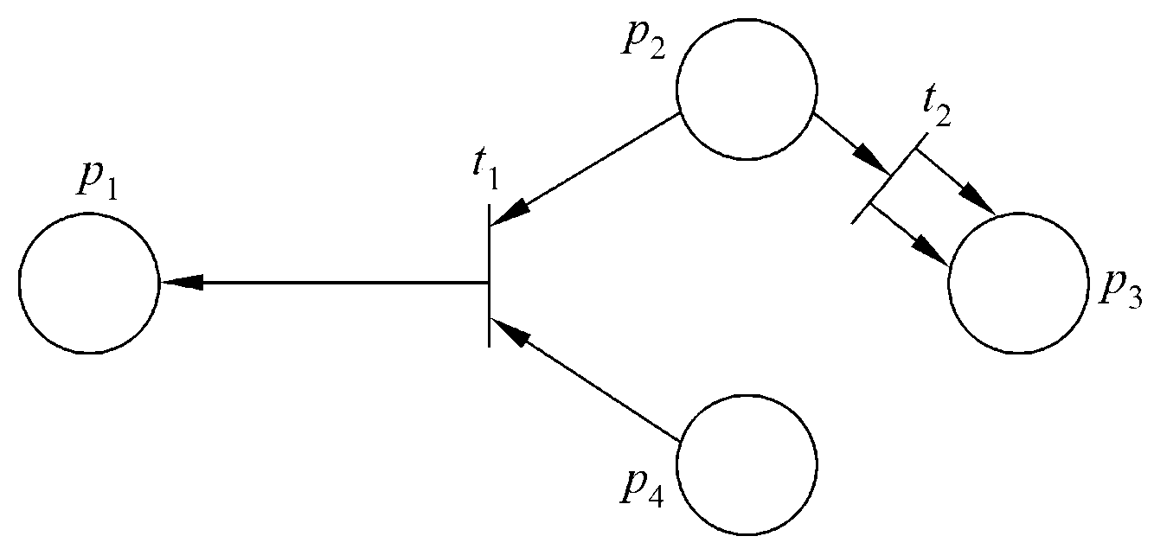
输入函数，用由位置指向转换的箭头表示，它们是：
  I(t1)=｛P2，P4｝
  I(t2)=｛P2｝
输出函数，用由转换指向位置的箭头表示，它们是：
  O(t1)=｛P1｝
  O(t2)=｛P3，P3｝
位置P：
  {P1，P2，P3，P4}
转换T：
  {t1，t2}

Slide 35
形式化的Petri网结构，是一个四元组
  C=(P, T, I, O)
  其中，
    P=｛P1，…，Pn｝是一个有穷位置集，n≥0
    T=｛t1，…，tm｝是一个有穷转换集，m≥0，且T和P不相交
    I：T→P∞为输入函数，是由转换到位置无序单位组(bags)的映射
    O：T→P∞为输出函数，是由转换到位置无序单位组的映射

Slide 36
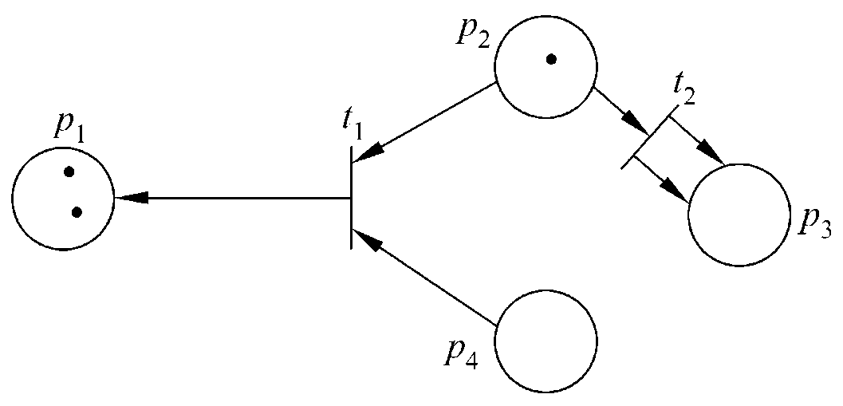
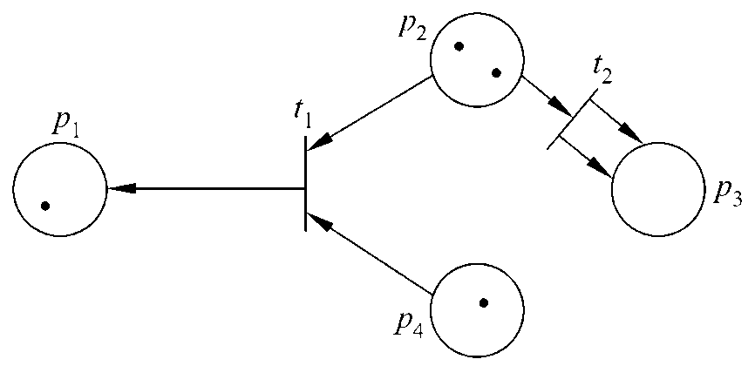

Petri网的标记是在Petri网中权标(token)的分配。
Petri网在转换t1被激发后的情况
Petri网在转换t2被激发后的情况

Slide 37
更形式化地说，Petri网C=(P，T，I，O)中的标记M，是由一组位置P到一组非负整数的映射：
M：P→｛0，1，2，…｝
这样，带有标记的Petri网成为一个五元组(P，T，I，O，M)。

Slide 38
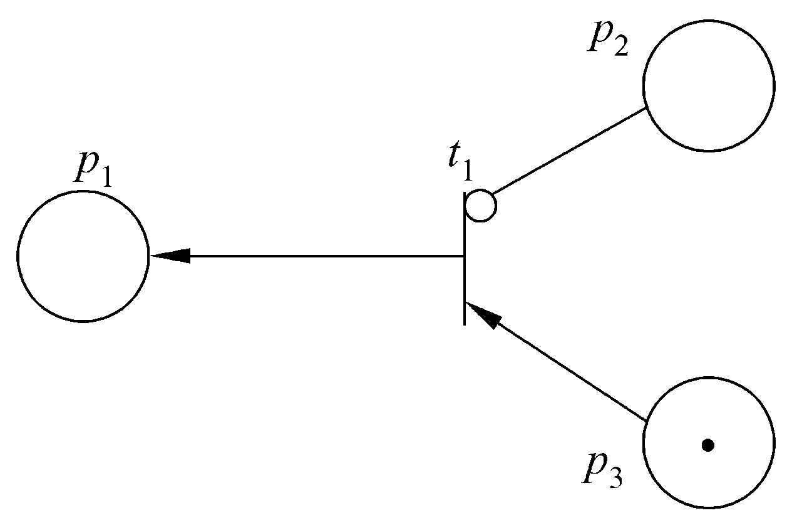
对Petri网的一个重要扩充是加入禁止线
禁止线是用一个小圆圈而不是用箭头标记的输入线
通常，当每个输入线上至少有一个权标，而禁止线上没有权标的时候，相应的转换才是允许的

Slide 39
4.3.2 例子
每个楼层用一个位置F_{f}代表(1≤f≤m)
电梯是用一个权标代表的
在位置F_{f}上有权标，表示在楼层f上有电梯

Slide 40
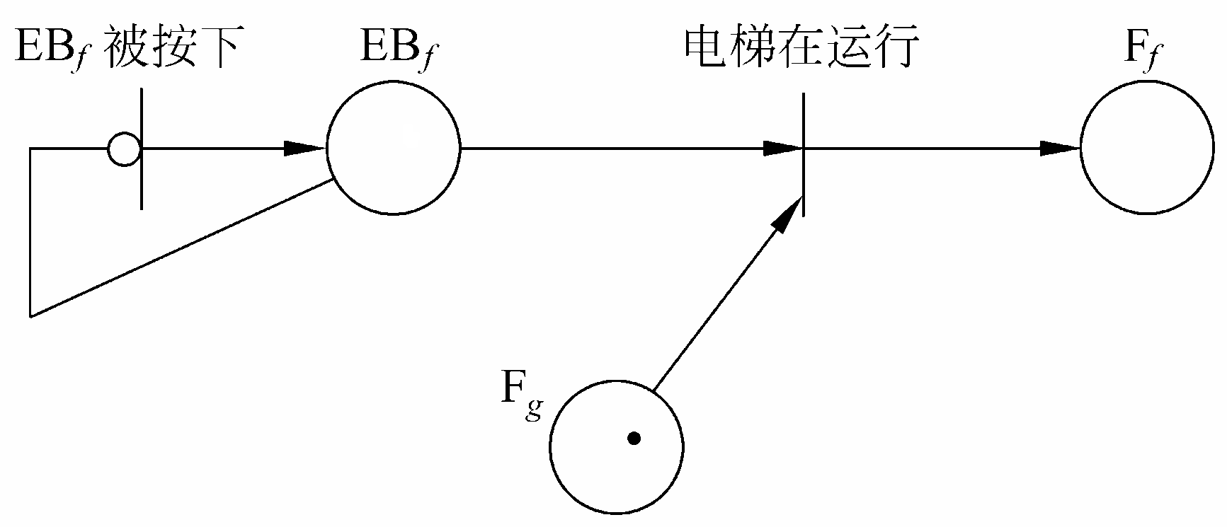
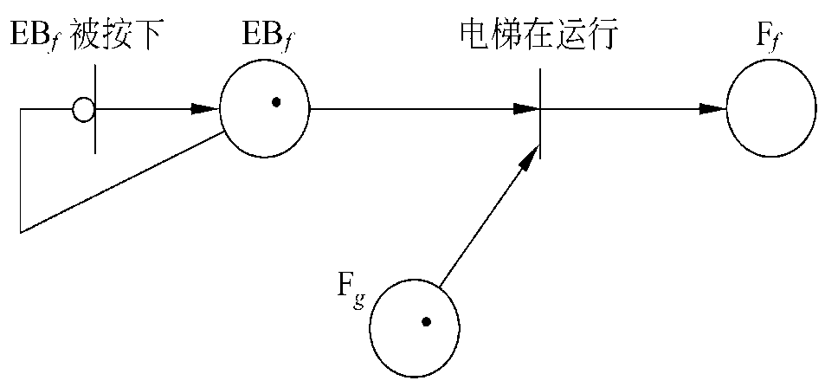
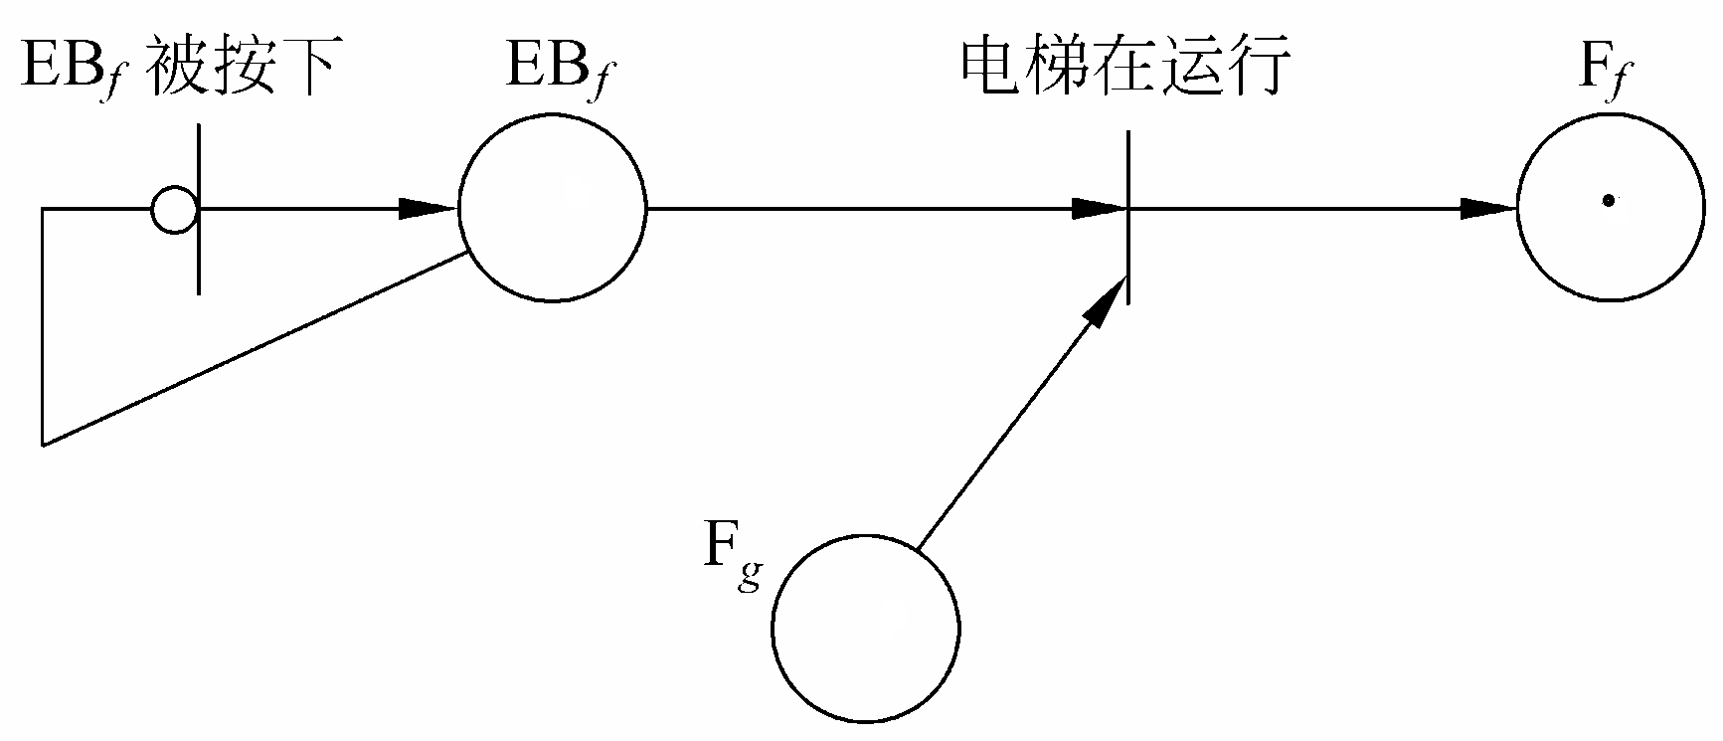
1. 电梯按钮
  电梯中楼层f的按钮，在Petri网中用位置EB_{f}表示(1≤f≤m)。在EB_{f}上有一个权标，就表示电梯内楼层f的按钮被按下了

Slide 41
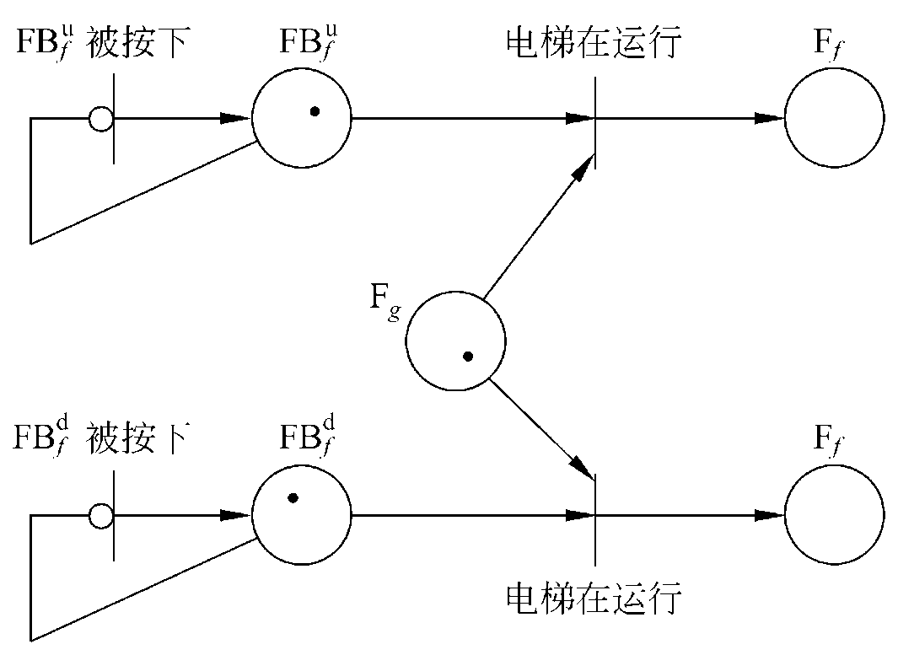
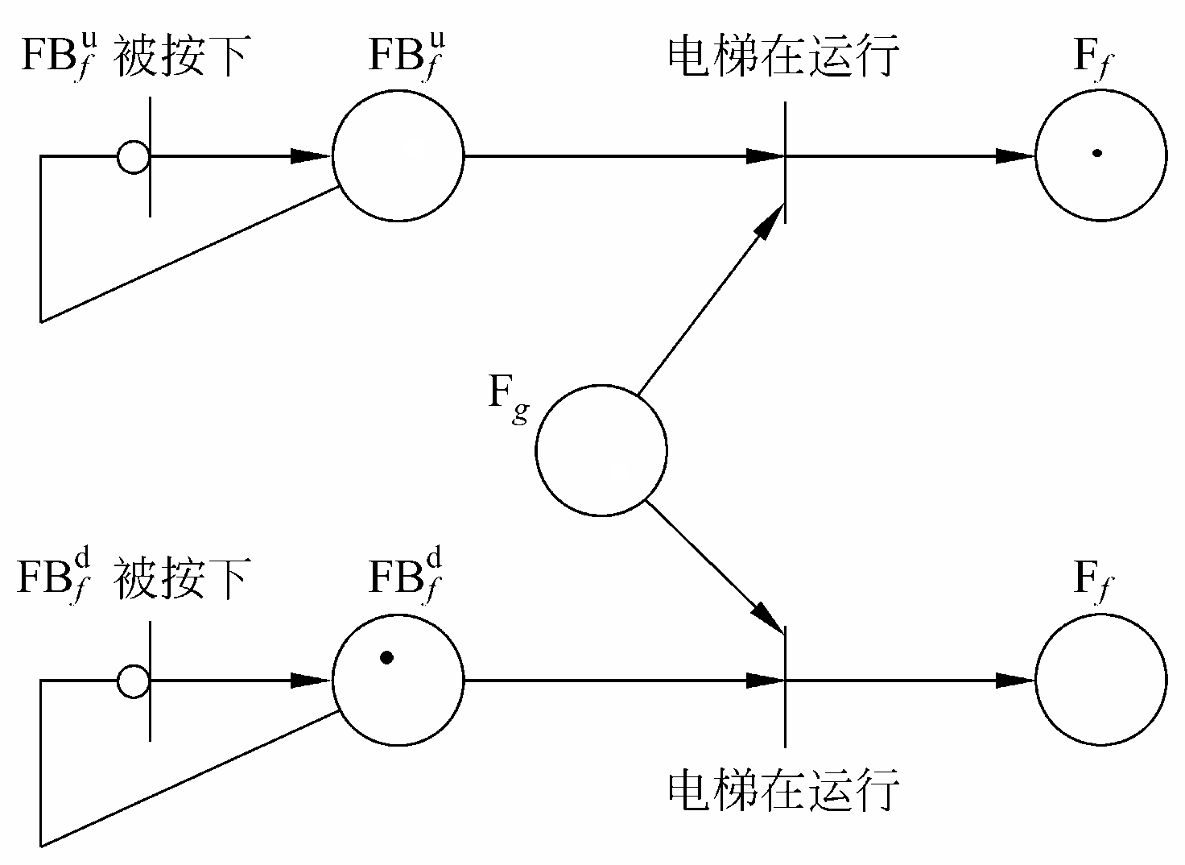
2. 楼层按钮
  在Petri网中楼层按钮用位置FB_{f}^{u}和FB_{f}^{d}表示，分别代表f楼层请求电梯上行和下行的按钮。

Slide 42
4.4 Z语言
4.4.1 简介
用Z语言描述的、最简单的形式化规格说明含有下述4个部分：
给定的集合、数据类型及常数
状态定义
初始状态
操作

Slide 43
1. 给定的集合
  一系列给定的初始化集合开始
  不需要详细定义的集合，这种集合用带方括号的形式表示
  〔Button〕

Slide 44
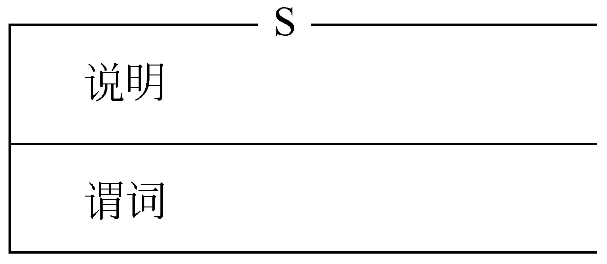
2. 状态定义
  一个Z规格说明由若干个“格(schema)”组成，每个格含有一组变量说明和一系列限定变量取值范围的谓词

Slide 45
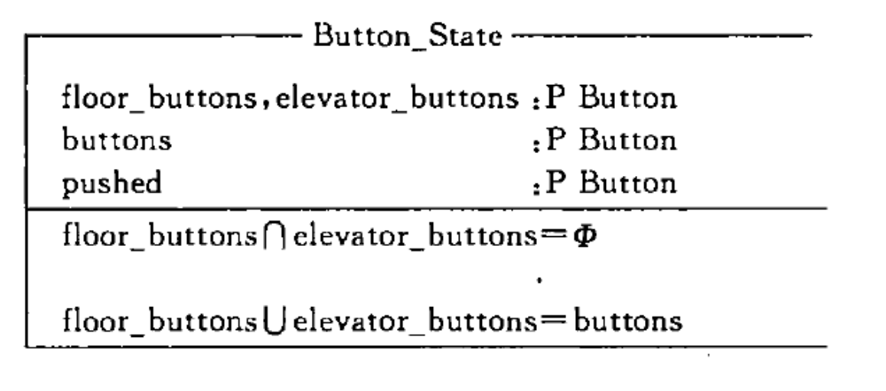
下图描述了Button_State
符号P表示幂集（即给定集的所有子集）
约束条件声明，floor_buttons集与elevator_buttons集不相交，而且它们共同组成了buttons集

Slide 46

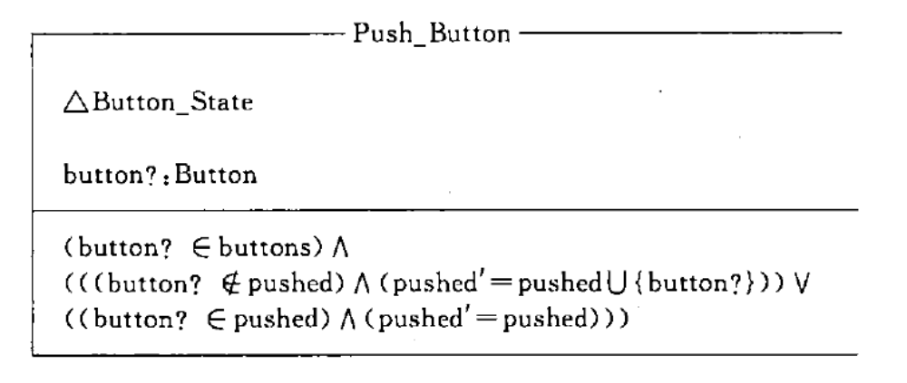
3. 初始状态
  抽象的初始状态是指系统第一次开启时的状态
  Button_Init 〔Button_State｜pushed=Φ〕
4. 操作
  如果一个原来处于关闭状态的按钮被按下，则该按钮开启，这个按钮就被添加到pushed集中

Slide 47
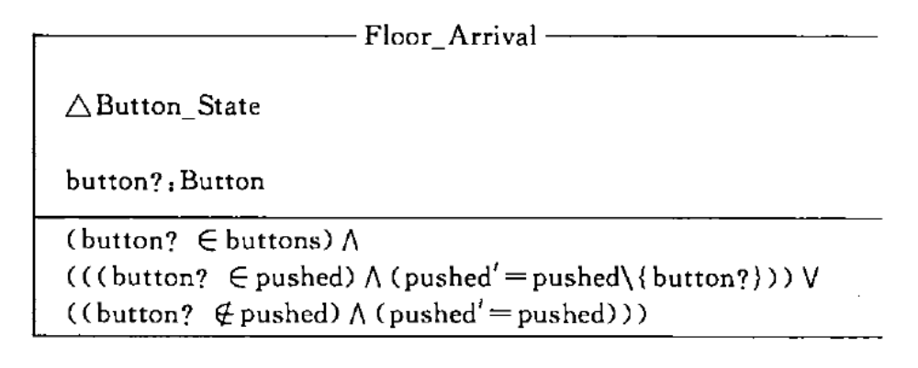
  假设电梯到达了某楼层，如果相应的楼层按钮已经打开，则此时它会关闭；同样，如果相应的电梯按钮已经打开，则此时它也会关闭

Slide 48
4.4.2 评价
Z也许是应用得最广泛的形式化语言，尤其是在大型项目中Z语言的优势更加明显。
Z语言之所以会获得如此多的成功，主要有以下几个原因：
(1) 可以比较容易地发现用Z写的规格说明的错误
(2) 用Z写规格说明时，要求作者十分精确地使用Z说明符
(3) Z是一种形式化语言，在需要时开发者可以严格地验证规格说明的正确性

Slide 49
(4) 虽然完全学会Z语言相当困难，但是，经验表明，只学过中学数学的软件开发人员仍然可以只用比较短的时间就学会编写Z规格说明，当然，这些人还没有能力证明规格说明的结果是否正确
(5) 使用Z语言可以降低软件开发费用
(6) 虽然用户无法理解用Z写的规格说明，但是，可以依据Z规格说明用自然语言重写规格说明。经验证明，这样得到的自然语言规格说明，比直接用自然语言写出的非形式化规格说明更清楚、更正确

Slide 50
使用形式化规格说明是全球的总趋势，过去，主要是欧洲习惯于使用形式化规格说明技术，现在越来越多的美国公司也开始使用形式化规格说明技术。

Slide 51
4.5 小结
形式化、非形式化方法的定义、优缺点
有穷自动机
Petri网
Z语言

